Slide 1
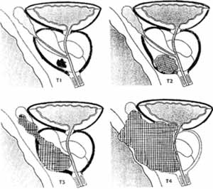
Рак предстательной железы

Slide 2
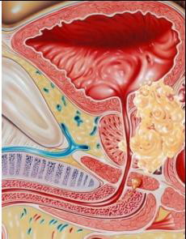
Рак предстательной железы (РПЖ) – одно из самых часто встречающихся злокачественных новообразований у мужчин среднего и пожилого возраста.

Slide 3
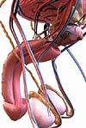
Распространенность
В структуре онкологических заболеваний у мужчин в ряде стран РПЖ выходит на 2-3 место, а в некоторых странах (США, Швеция) на первое место.
По темпу прироста РПЖ занимает 2е место после меланомы кожи.
В России в большинстве случаев РПЖ выявляется на поздних стадиях.

Slide 4
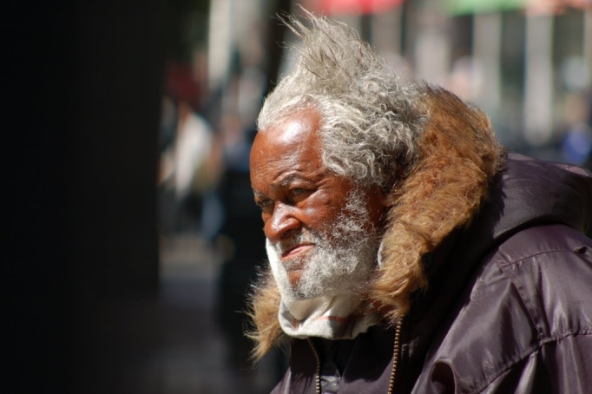
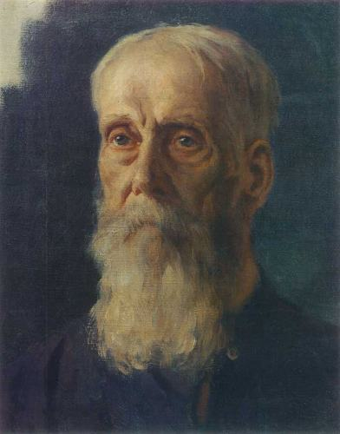
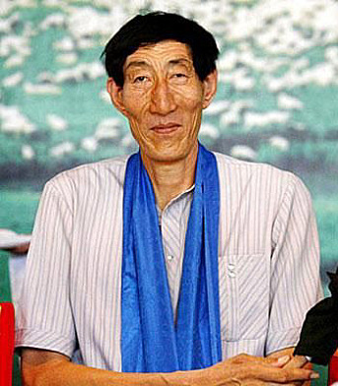
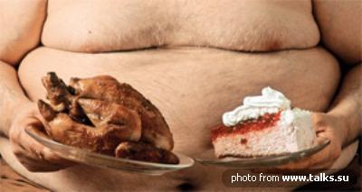
Факторы риска
Возраст: Практически не встречается в возрасте менее 40 лет; Увеличивается с возрастом: Максимум к 80 годам.
Региональная зависимость: Высокий риск – США, Канада, Швеция, Австралия, Франция. Низкий риск – страны азиатского региона;
Наследственность;
Расовая принадлежность: Афроамериканцы→белокожие→латиноамериканцы→азиаты
Диета с высоким содержанием животных жиров
Ожирение.

Slide 5
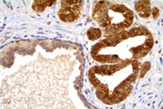
Морфология
Морфологически злокачественные опухоли предстательной железы подразделяются на эпителиальные и не эпителиальные. В свою очередь эпителиальные опухоли делятся на аденокарциному, переходно-клеточный рак и плоскоклеточный рак. Две последние формы опухоли встречаются довольно редко.

Slide 6
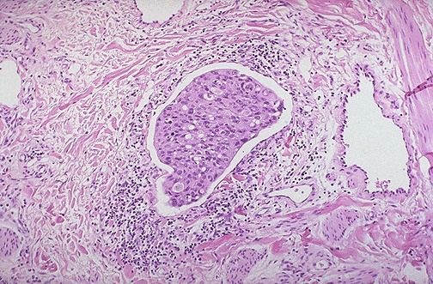
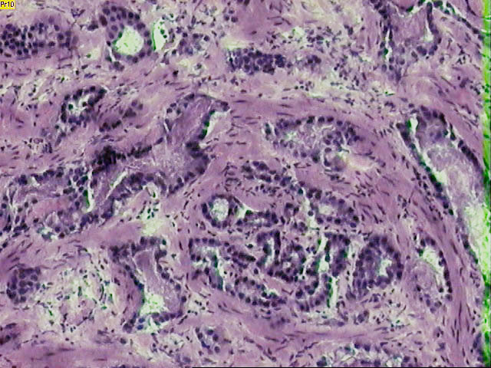
Морфология
Наиболее часто встречающейся эпителиальной опухолью является аденокарцинома. При этом следует отметить, что микроскопически аденокарцинома по своему строению неоднородна. Различают следующие типы аденокарциномы: мелкоацинарная, солидно-трабекулярный рак, крупноацинарная, эндометриоидный, криброзный рак, железисто-кистозный, папиллярная аденокарциома, слизеобразующий рак.

Slide 7
Периферическая зона занимает 75% объема простаты, и в этой части железы рак возникает в 80% случаев.
Большей частью опухоль располагается на глубине 3-4 мм от пограничною слоя.
Центральная зона занимает около 20% объема железы. В этой части простаты развивается только 5% злокачественных новообразований.
Вокруг простатического отдела уретры располагается тонкий участок железистой ткани - так называемая переходная зона. В норме она практически не дифференцируется от центральной зоны и занимает всего 5% объема простаты. В переходной зоне рак развивается в 20% случаев.

Slide 8
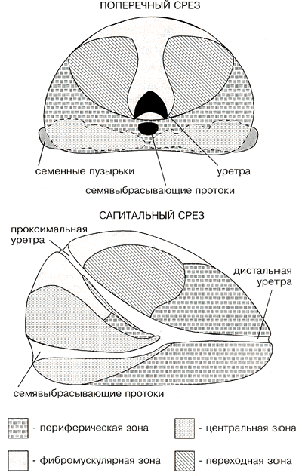
Периферическая зона 75% - рак 80%
Центральная зона 20% - рак 5%
Переходная зона 5% - рак 20%

Slide 9
TNM классификация
Т_{х} –недостаточно данных для оценки первичной опухоли
Т₀- Первичная опухоль не определяется
Т₁- Опухоль клинически не проявляется, не пальпируется и не визуализируется лучевыми способами
  Т_{1а}- Опухоль случайно обнаруживается при гистологическом исследовании и составляет менее 5% резецированной ткани
  Т_{1b}- Опухоль случайно обнаруживается при гистологическом исследовании и составляет более 5% резецированной ткани.
  Т_{1с}- Опухоль диагностируется с помощью пункционной биопсии (например, производимой в связи с высоким уровнем ПСА).

Slide 10
TNM определение
T- tumor (лат.) — «опухоль». Распространённость первичной опухоли (размеры, объём, часть органа, которую занимает новообразование).
N — nodus (лат.) — «узел». Распространение опухолевых клеток в регионарные (те, в которые оттекает лимфа от опухоли) лимфатические узлы.
M — metastasis (лат.) — «перемещение». Наличие отдалённых метастазов в других органах.
Когда описывают конкретное новообразование, под каждой буквой указывают число — оно характеризует размер (объём) первичной опухоли и степень её распространения в лимфатические узлы, другие органы.

Slide 11
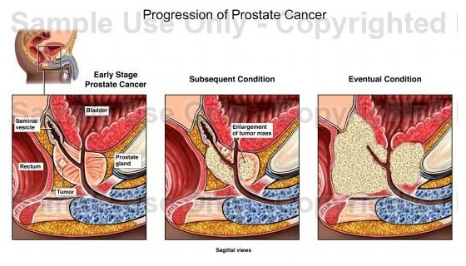
Т₂- Опухоль ограничена предстательной железой (опухоль, диагностированная с помощью пункционной биопсии в одной или обеих долях, но непальпируемая и невизуализируемая, классифицируется как Т_{1с}.
  Т_{2а}- Опухоль поражает половину одной доли или менее
  Т_{2b}- Опухоль поражает более половины одной доли, но не обе доли
  Т_{2с}- Опухоль поражает обе доли

Slide 12
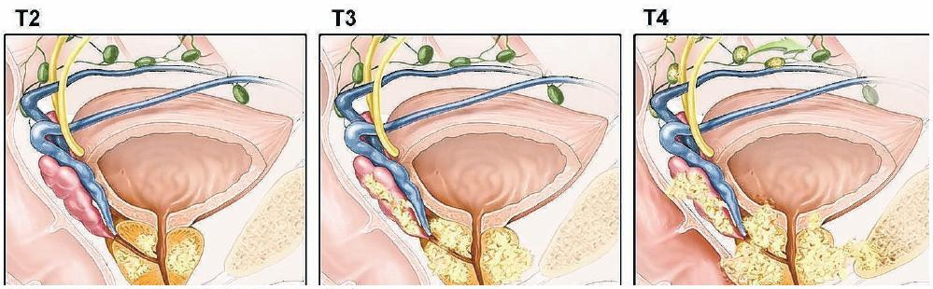
Т₃- Опухоль распространяется за пределы капсулы предстательной железы
  Т_{3а}- Опухоль распространяется за пределы капсулы железы (одно- или двустороннее поражение)
  Т_{3b}- Опухоль распространяется на семенной пузырек (-и)
Т₄- Неподвижная опухоль или опухоль, распространяющаяся на соседние структуры, кроме семенных пузырьков: шейку мочевого пузыря, наружный сфинктер, прямую кишку, мышцу, поднимающую задний проход, и/или тазовую стенку.

Slide 13
N_{x}- Недостаточно данных для оценки регионарных лимфоузлов
N₀- Метастазы в регионарных лимфатических узлах отсутствуют
N₁- Имеются метастазы в регионарных лимфатических узлах
М_{x}- Определить наличие отдаленных метастазов не представляется возможным
М₀- Признаки отдаленных метастазов отсутствуют
М₁- Отдаленные метастазы
  М_{1а}- Поражение нерегионарных лимфоузлов
  М_{1b}- Поражение костей
  М_{1с}- Другие локализации отдаленных метастазов.

Slide 14

Степени злокачественности по шкале Глисона.
Шкала описывает различный характер роста опухоли (дифференцировка 1-5).
Суммирование двух наиболее распространенных типов дифференцировки опухоли дает показатель Глисона (от 2 до 10).
По классификации Глисона степень дифференцировки опухоли разделяется на пять градаций:
градация 1: опухоль состоит из небольших однородных желез с минимальными изменениями ядер;
градация 2: опухоль состоит из скоплений желез, все еще разделенных стромой, но расположенных ближе друг к другу;
градация 3: опухоль состоит из желез различного размера и строения и как правило, инфильтрирует строму и окружающие ткани;
градация 4: опухоль состоит из явно атипичных клеток и инфильтрирует окружающие ткани;
градация 5: опухоль представляет собой слои атипичных недифференцированных клеток.

Slide 15
Диагностика:
Скрининг рака предстательной железы. Цель скрининга – выявление пациентов с ранними стадиями рака простаты и отсутствием клинических проявлений, которым показано радикальное лечение.

Slide 16
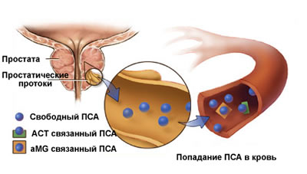
ПСА
Простат-специфический антиген — наиболее ценный опухолевый маркер, исследование которого в сыворотке крови необходимо для диагностики и наблюдения за течением гиперплазии и рака предстательной железы.
Уровень ПСА 4 нг/мл принято считать порогом нормы.
ПСА может повышаться при раке простаты, ДГПЖ, воспалении и инфекции в железе, ишемии и инфаркте железы, после эякуляции, ПРИ, биопсии, массаже предстательной железы и других манипуляций, ОЗМ.

Slide 17
Значение нормы общего ПСА с учётом возраста.
Возраст, годы | Уровень ПСА, нг/мл
40-49 | 0-2,5
50-59 | 0-3,5
60-69 | 0-4,5
70-79 | 0-6,5

Slide 18
Плотность ПСА (ПСА D). Зависимость уровня общего ПСА от объема предстательной железы. Значения плотности ПСА более 0,15нг/мл/см³ – одно из показаний к биопсии предстательной железы.
Скорость прироста ПСА (ПСА V). Показатель ПСА V более 0,75 нг/мл/год характерен для рака предстательной железы.
Соотношение уровня свободного ПСА к уровню общего ПСА (f/t-ПСА). Лицам, у которых показатель f/t-ПСА менее 15%, рекомендуется выполнение биопсии простаты.

Slide 19
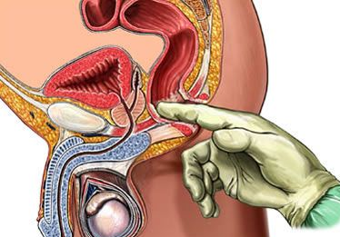
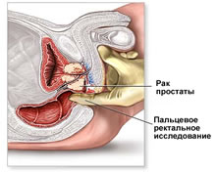
ПРИ
Пальцевое ректальное исследование является простым, доступным и дешевым методом исследования ПЖ.
Метод обладает низкой чувствительностью.
Как любой субъективный метод он недостаточен для постановки диагноза и тем более для установления стадии процесса.
Малейшее подозрение является веским основанием для дальнейшего обследования.

Slide 20


ТР-УЗИ
Выявление гипоэхогенных участков.
Низкая специфичность и чувствительность.
Вспомогательный диагностический метод.

Slide 21
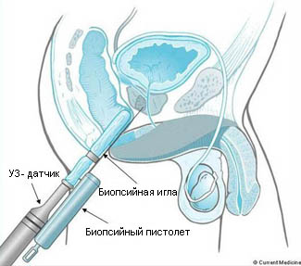
Трансректальная биопсия предстательной железы.
Рекомендуемый метод в диагностике РПЖ.
Минимум 6-10 точек по латеральным отделам железы.

Slide 22
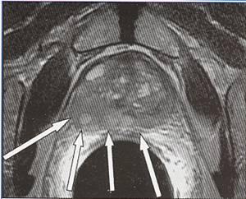
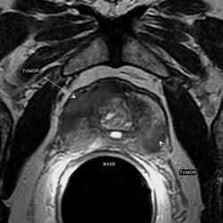
МРТ
с использованием эндоректальной магнитно-резонансной катушки.
Используется для стадирования процесса (Т- стадирование). Лучшая визуализация по сравнению с КТ.

Slide 23
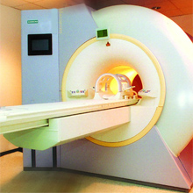
КТ
Не используется для ранней диагностики РПЖ из-за низкой чувствительности и специфичности. Может использоваться для распознавания метастазов в региональные лимфоузлы после установления диагноза (N- стадирование).

Slide 24
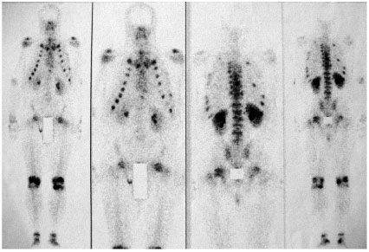
Сканирование костей
Лучший способ оценки скелетных метастазов (М-стадирование).
При ПСА более 20 нг/мл или наличии симптомов поражения костей.

Slide 25
Клиническая картина
На ранних стадиях в большинстве случаев РПЖ не проявляется.
При прорастании мочеиспускательного канала, шейки или треугольника мочевого пузыря возможны симптомы обструкции мочевых путей и раздражения мочевого пузыря.
Боль в костях при метастазах в кости. Симптомы сдавления спинного мозга при метастазировании в позвоночник.

Slide 26
Лечение
Активное наблюдение
Радикальная простатэктомия
Лучевая терапия
Гормональная терапия
Комбинированное
Другие методы (криотерапия, абляция простаты при помощи высокоинтенсивного ультразвука)

Slide 27
Активное наблюдение
Показания:
– Стадия Т1а. Стандарт лечения для пациентов с высоко и умеренно дифференцированными опухолями и вероятной продолжительностью жизни менее 10 лет.
- Стадия 1b-2b. Пациенты без симптомов с высоко и умеренно дифференцированными опухолями и вероятной продолжительностью жизни менее 10 лет. Пациенты не допускающие осложнений, вызываемых лечебными мерами.

Slide 28
Радикальная простатэктомия
Виды: - позадилонная простатэктомия; -радикальная простатэктомия из лапароскопического доступ; - радикальная простатэктомия промежностным доступом).
Показания:
- Стадия Т1а. Для пациентов молодого возраста с вероятно долгой продолжительностью жизни, особенно при плохо дифференцированных опухолях.
- Стадия 1b-2b. Стандартное лечение для пациентов с вероятной продолжительностью жизни более 10 лет, которые допускают осложнения связанные с операцией.
- Стадия 3а. Для отдельных пациентов с вероятной продолжительностью жизни более 10 лет.

Slide 29
Противопоказания:
распространенный рак предстательный железы, отягощенный соматический фон, не позволяющий выполнить оперативное лечение, ожидаемая продолжительность жизни менее 10 лет.
Осложнения:
интраоперационные - кровотечение, травма прямой кишки; ранние послеоперационные - кровотечение, ТЭЛА, несостоятельность анастомоза, ОИМ, поздние – склероз шейки мочевого пузыря, недержание мочи, эректильная дисфункция.

Slide 30
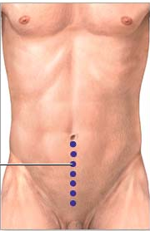
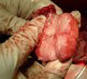
Позадилонная простатэктомия
(ретроградная и антеградная).
Преимущества: обеспечен подход к тазовым лимфоузлам, большая вероятность сохранить половую функцию, меньше риск повреждения прямой кишки.

Slide 31
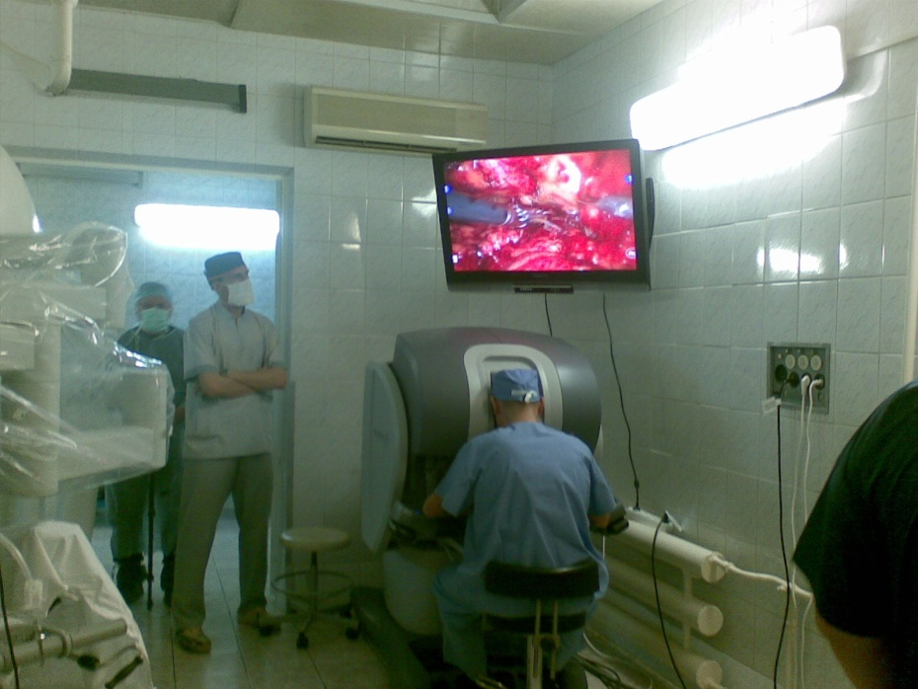
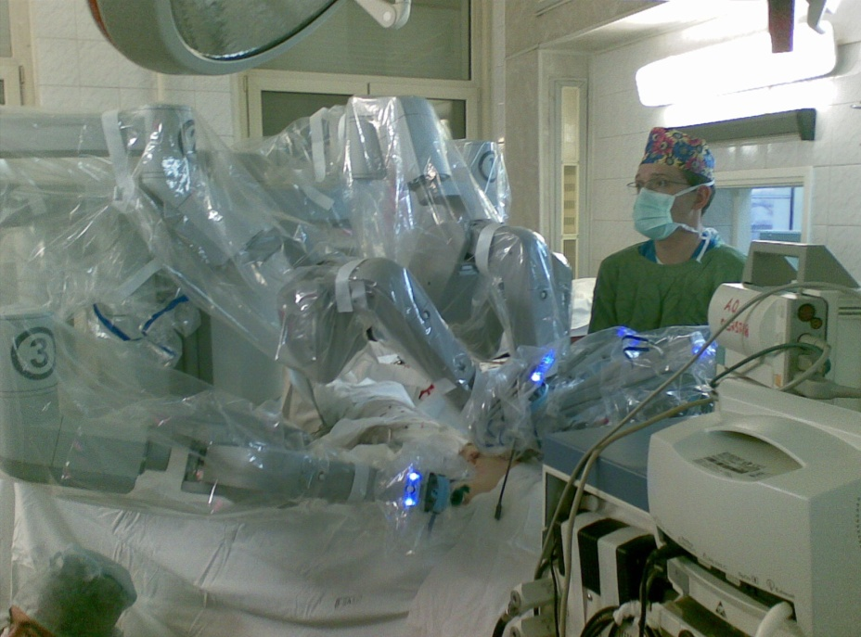
Лапароскопическая простатэктомия
(чрезбрюшинная, внебрюшинная, роботическая).
Преимущества: более точные манипуляции (увеличение), меньшая кровопотеря, меньшая частота осложнений, укорочение сроков выздоровления, лучшие функциональные результаты (сохранение потенции, контроль мочеиспускания), меньшая травматичность.

Slide 32
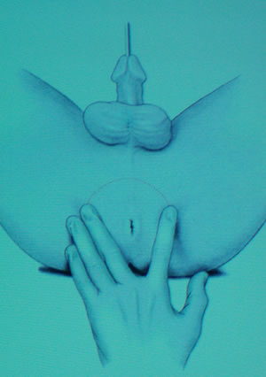
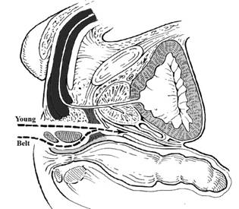
Промежностная простатэктомия
Преимущества: не нужна перевязка дорзального венозного комплекса, Недостатки: нет доступа к тазовым лимфоузлам, сложнее сохранить сосудисто-нервный пучок, чаще повреждения прямой кишки.

Slide 33
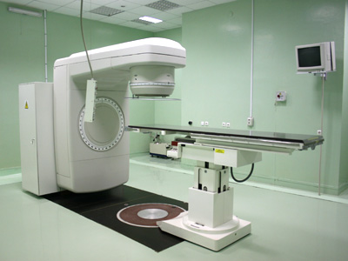
Лучевая терапия
Виды: -дистанционная лучевая терапия; -брахитерапия, -паллиативное лучевое лечение

Slide 34
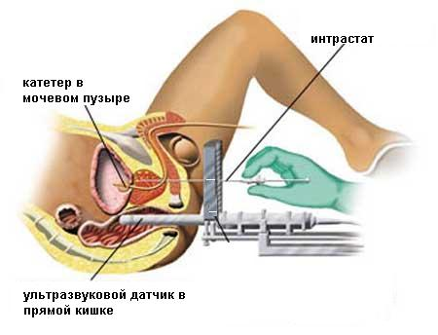

Брахитерапия
метод внутритканевой лучевой терапии. Для пациентов с локализованным раком простаты, пациентов без СНМП, при объеме железы менее 50 см³.

Slide 35
Показания к лучевой терапии:
- Стадия Т1а. Для пациентов молодого возраста с вероятно долгой продолжительностью жизни, особенно при плохо дифференцированных опухолях.
- Стадия 1b-2b. Для пациентов с вероятной продолжительностью жизни более 10 лет, которые допускают осложнения, связанные с лечением. Пациентам, которым противопоказано хирургическое вмешательство.
- Стадия Т3. Пациенты с вероятной продолжительностью жизни более 5-10 лет.
- Стадия ТхNхM+. Паллиативное лучевое лечении.
- Для пациентов, отказавшихся от хирургического лечения.

Slide 36
Противопоказания: общее тяжелое состояние больного, раковая кахексия, выраженный цистит и пиелонефрит, наличие большого количества остаточной мочи, хроническая почечная недостаточность, азотемия.
Осложнения: уретро-везикальные, уретро-ректальные свищи, постлучевые поражения мочевого пузыря и прямой кишки

Slide 37
Гормональная терапия
Гормональная терапия рака предстательной железы может проводиться в режимах:
Самостоятельная терапия
- неоадъювантная и адъювантная терапия в сочетании с радикальной простатэктомией;
- адъювантная терапия на фоне облучения;
- как компонент комплексного лечения при местно-распространенных и метастатических формах рака предстательной железы.
Цель лечения - создание максимальной андрогенной блокады.

Slide 38
Группы лекарственных веществ, применяемых для гормональной терапии.
Нестероидные антиандрогены (флутамид (флуцином), ципротерон, нилутамид (анандрон), Бикалутамид .
Стероидные антиандрогены (ципротеронацетат (Андрокур), хлормадинонацетат, мегесторола ацетат(Мегейс)). Эффект антиандрогенной терапии основан на способности этих препаратов необратимо связываться с рецепторами андрогенов.
Агонисты (аналоги) ЛГРГ ( Гозерелин (Золадекс). Этот препарат выпускается в депо-форме в двух дозировках: 3.6 мг и 10.8 мг и вводится подкожно один раз в 4 и в 12 недель соответственно); Бузерелин (Супрефакт), Трипторелин (Декапептил, Диферелин); Леупролид (Люпрон, Люкрин-депо, Простап)).

Slide 39
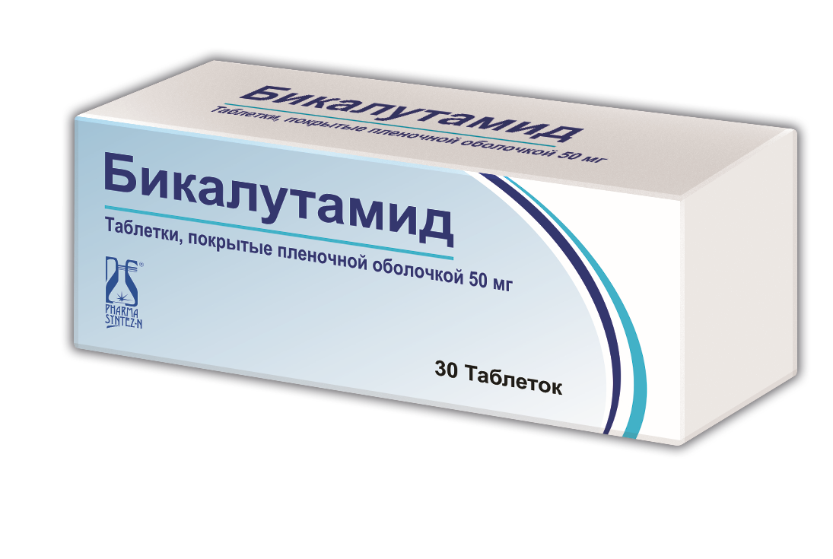
Бикалутамид
Бикалутамид представляет собой рацемическую смесь с нестероидной антиандрогенной активностью преимущественно (R)-энантиомера, не обладает иной эндокринной активностью.
Бикалутамид связывается с андрогенными рецепторами и, не активируя экспрессию генов, подавляет стимулирующее влияние андрогенов. В результате происходит регрессия злокачественных новообразований ПЖ. У некоторых пациентов прекращение Бикалутамида может привести к развитию клинического “ синдрома отмены антиандрогенов”

Slide 40
ПОКАЗАНИЯ К ПРИМЕНЕНИЮ
Распространённый рак ПЖ в комбинации с аналогом ГнРГ (гонадотропин-рилизинг гормон) или хирургической кастрацией.
Местнораспространенный рак ПЖ (Т3-Т4, любая N, M0, T1-T2, N+, M0) в качестве монотерапии в сочетании с радикальной простатэктамией или радиотерапией.
Местнораспространенный неметастатический рак ПЖ в случаях, когда хирургическая кастрация или другие медицинские вмешательства неприменимы или неприемлемы.

Slide 41
СПОСОБ ПРИМЕНЕНИЯ И ДОЗЫ:
Внутрь, вне зависимости от приёма пищи, запивая достаточным количеством жидкости.
При распространенном раке ПЖ в комбинации с аналогом ГнРГ или хирургической кастрацией: внутрь по 50 мг 1 раз в сутки. Лечение необходимо начинать одновременно или за 3 дня до начала приема аналога ГнРГ или одновременно с хирургической кастрацией.
При местнораспространенном раке ПЖ: внутрь по 150 мг 1 раз в сутки. Бикалутамид следует принимать длительно, как минимум в течение 2-х лет. При появлении признаков прогрессирования заболевания приём препарата следует прекратить.

Slide 42
Эстрогены
Метод лечения утратил свое значение. Осложнения: сердечно-сосудистой системы, нарушение функции печени и почек, гинекомастию, иммунодепрессию, отечный синдром.
  диэтилстилбэстрол, эстрадурин, хонван, хлортрианизен, премарин.
Другие: кетоконазол, спиронолактон, аминоглютетемид кальцитриол, аналоги соматостатина, финастерид.

Slide 43
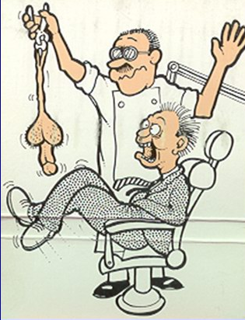
Методы лечения:
1. Кастрация
  медикаментозная: агонисты ЛГРГ и антиандрогены
  хирургическая (снижение тестостерона на 95% за 3-12 часов, самый дешевый метод)
2. Максимальная андрогенная блокада
  Кастрация + антиандрогены (стероидные и нестероидные)
3. Монотерапия антиандрогенами (высокие дозы бикалутамида)
4. Переферическая блокада андрогенов
  Ингибиторы 5-альфа-редуктазы (финастерид) + антиандрогены
5. Трехмодальная терапия
  Кастрация + антиандрогены + финастерид

Slide 44
Показания:
- Стадия Т1а. Не применяется.
- Стадия 1b-2b. Для пациентов с симптомами, которым необходимо облегчение симптомов, но которые не подходят для излечивающего метода. Для группы высокого риска ПСА более 10 + Глисон более 7; Глисон 8-10 независимо от Т и ПСА; ПСА более 20 нг/мл.
- Стадия Т3-4. Пациенты с выраженными симптомами, обширными опухолями Т3-4, в плохом физическом состоянии.
- Стадия Тлюбая, N+,М0. Стандартная терапия.
- Стадия Тлюбая, Nх,М+. Стандартная терапия.
- Рецедив заболевания.

Slide 45

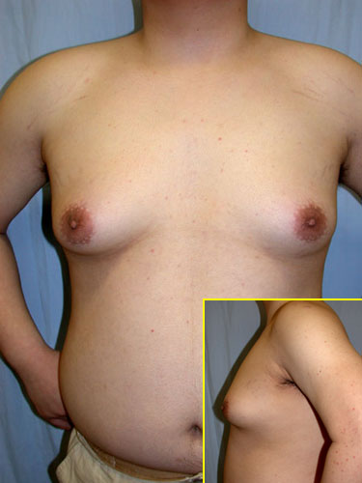
Гормональная терапия
Осложнения: утрата полового влечения и потенции, снижения качества жизни больных, остеопороз, атрофия мышц, гинекомастия, анемия, рост уровней липопротеидов высокой плотности и депрессия

Slide 46
Криотерапия
Локальное воздействие очень низкой температуры. Эффективный, минимально-инвазивный метод лечения рака простаты.
Показания: -Стадия Т1-2. Показано для пациентов с локализованным раком простаты высокой степени злокачественности и/или опухолью большого объема в том случае, если пациенты не заинтересованы в сохранении эрекции.
- Показано для пациентов, которым по состоянию здоровья не может быть выполнена радикальная простатэктомия.
- Стадия Т3. Для пациентов с местнораспространенным раком простаты.
- Для больных, которые предпочли этот метод лечения.
- Возможно лечение рецидива рака после лучевой терапии).

Slide 47
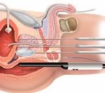
Криотерапия
Противопоказания: - предшествующая ТУР, -выраженная инфравезикальная обструкция, - серьезные заболевания прямой кишки (рак, стеноз и др.).
Осложнения: свищи, недержание мочи, ОЗМ, эректильная дисфункция, стриктура уретры.

Slide 48
Абляция простаты при помощи высокоинтенсивного сфокусированного ультразвука
Показания:
-пациентам, не являющихся кандидатами для проведения радикальной простатэктомии вследствие возраста или сопутствующих заболеваний, или больные с высоким риском позитивного края,
- пациентам, отказавшимся от радикальной операции или лучевой терапии,
- может применяться в качестве сальважной (спасительной) терапии у больных с местным рецидивом рака после ДЛТ или радикальной простатэктомии.

Slide 49

Противопоказания: -кальцинаты в простате, дающие выраженную акустическую тень, - наличие радиактивных зерен от брахитерапии, -наличие свищей в зоне терапии,- препятствия для введения ректального датчика.
Осложнения: длительная инфравезикальная обструкция, недержание мочи, эректильная дисфункция.

Slide 50
Комбинированное лечение.
Гормональная терапия, проводимая до и/или после радикальной простатэктомии или лучевой терапии.
Неоадъювантная гормональная терапия (проводится перед оперативным лечением): уменьшение размеров железы, значительное уменьшение частоты наличия опухоли по краю резекции.
Адъювантная гормональная терапия (проводится после оперативного или лучевого лечении): у больных с метастазами в лимфатические узлы (N+).

Slide 51
Лечение гормонорезистентного рака предстательной железы.
- Эндокринная терапия второй линии. В качестве препаратов второй линии чаще используют бикалутамид в дозе 150 — 200 мг или эстрогены — хонван, эстрадурин в стандартных дозировках, доцетаксел или митоксантрон с преднизолоном.
- Глюкокортикостероиды. Чаще всего используют дексаметазон 0.5 — 2 мг в сутки или преднизолон 5 — 10 мг в сутки. Как правило, комбинируют с гормональными препаратами или с химиотерапией.

Slide 52
Гормонорезистентный рак
- Химиотерапия. По данным ряда авторов, эффективность химиотерапии при раке предстательной железы не превышает 10%.
препарат Эстрацит® (эстамустина фосфат), сочетает в себе свойства эстрадиола и химиопрепарата.
Из других химиопрепаратов чаще всего в настоящее время применяются таксаны, вепезид, митоксантрон и карбоплатин.

Slide 53
Гормонорезистентный рак
- Аминоглютетимид (оримитен, мамоит) — препапрат, создающий эффект фармакологической адреналэктомии. Применяется по 250 мг 3 раза в сутки совместно с глюкокортикоидами для профилактики надпочечниковой недостаточности.
- Кетоконазол — протвогрибковый антибиотик, угнетающий надпочечниковый синтез андрогенов. Частота положительных ответов при его применении составляет около 30%.
- Сурамин — антитрипаносомный препарат, являющийся антагонистом рецепторов факторов роста. Эффективен примерно у 40% больных.
- Локальная и системная лучевая терапия.

Slide 54
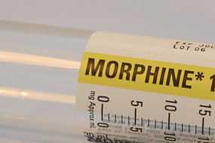
Симптоматическая терапия рака предстательной железы
- Лечение боли у онкологических больных проводится в соответствии с рекомендациями ВОЗ. Терапия состоит из 4 уровней - 1 уровень: неопиоидные препараты;
- 2 уровень неопиоидные препараты + слабые опиоиды;
- 3 уровень: неопиоидные препараты + сильные опиоиды;
- 4 уровень: инвазивные методы обезболивания - спинальная анальгезия, использование подкожных аппликаторов и т.д.
- Целесообразна локальная лучевая терапия в небольших дозах (до 20 Гр) на очаги наибольшей болезненности.
- Паллиативная ТУР простаты.
- Бисфосфонаты (золедроновая кислота) для больных с костными метастазами.

Slide 55
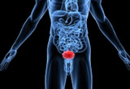
Наблюдение:
- Для бессимптомных пациентов: анамнез, ПСА, ПРИ в сроки 3, 6, 12 месяцев после лечение, далее каждые полгода в течение 3 лет, далее ежегодно.
- После радикальной простатэктомии уровень ПСА более 2 нг/мл ассоциируется с остаточной либо рецидивной опухолью.
- Пальпируемый узел или растущий уровень ПСА могут быть признаками местного рецидива.

Slide 56
Прогноз
Номограммы Партина, Каттана, Тисмана. Определение прогноза 5- и 10- летней безрецидивной выживаемости.

